Slide 1
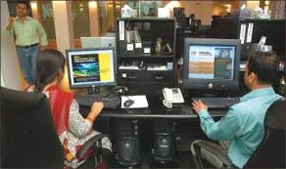
স্বাগতম

Slide 2
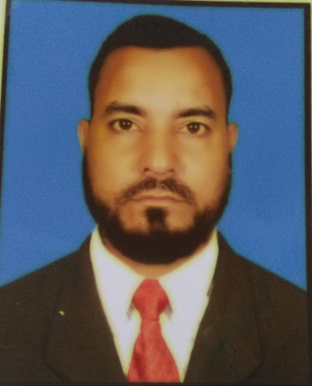
শিক্ষক পরিচিতি
আবদুল জলিল
সহকারী শিক্ষক (আইসিটি)
কুড়ালিয়া নুরীয়া দাখিল মাদ্রাসা
বোরহানউদ্দিন, ভোলা।
E-mail:jalilkuralia@gmail.com
Mob:01710814140
পাঠ পরিচিতি
তথ্য ও যোগাযোগ প্রযুক্তি
শ্রেণি: অষ্টম
অধ্যায়: প্রথম
পাঠ: ২

Slide 3
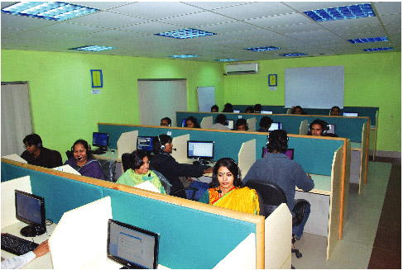
ছবিতে লোকগুলো কী করছে?
এ ধরনের অফিসে কাজ করার জন্য কর্মীদের কি কাজ জানতে হবে?

Slide 4
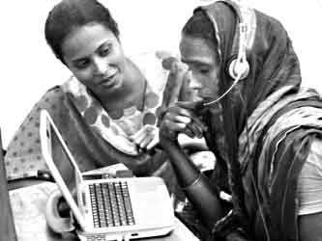
আজকের আলোচ্য বিষয়…
কর্মসৃজন ও কর্মপ্রাপ্তিতে তথ্য ও যোগাযোগ প্রযুক্তি

Slide 5
শিখণফল
এই পাঠ শেষে শিক্ষার্থীরা…
১। ICT ব্যবহারে কর্মক্ষেত্রে প্রাপ্ত সুবিধাসমূহ বর্ণনা করতে পারবে;
২। ICT -র প্রভাবে মানুষের কাজের ধরণের পরিবর্তন ব্যাখ্যা করতে পারবে;
৩। ICT বিস্তারের ফলে নতুন কাজের সৃষ্টি সম্পর্কে ব্যাখ্যা করতে পারবে;
৪। ঘরে বসে আয় করার ক্ষেত্রে ICT-র ভূমিকা ব্যাখ্যা করতে পারবে।

Slide 6
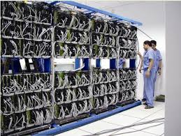
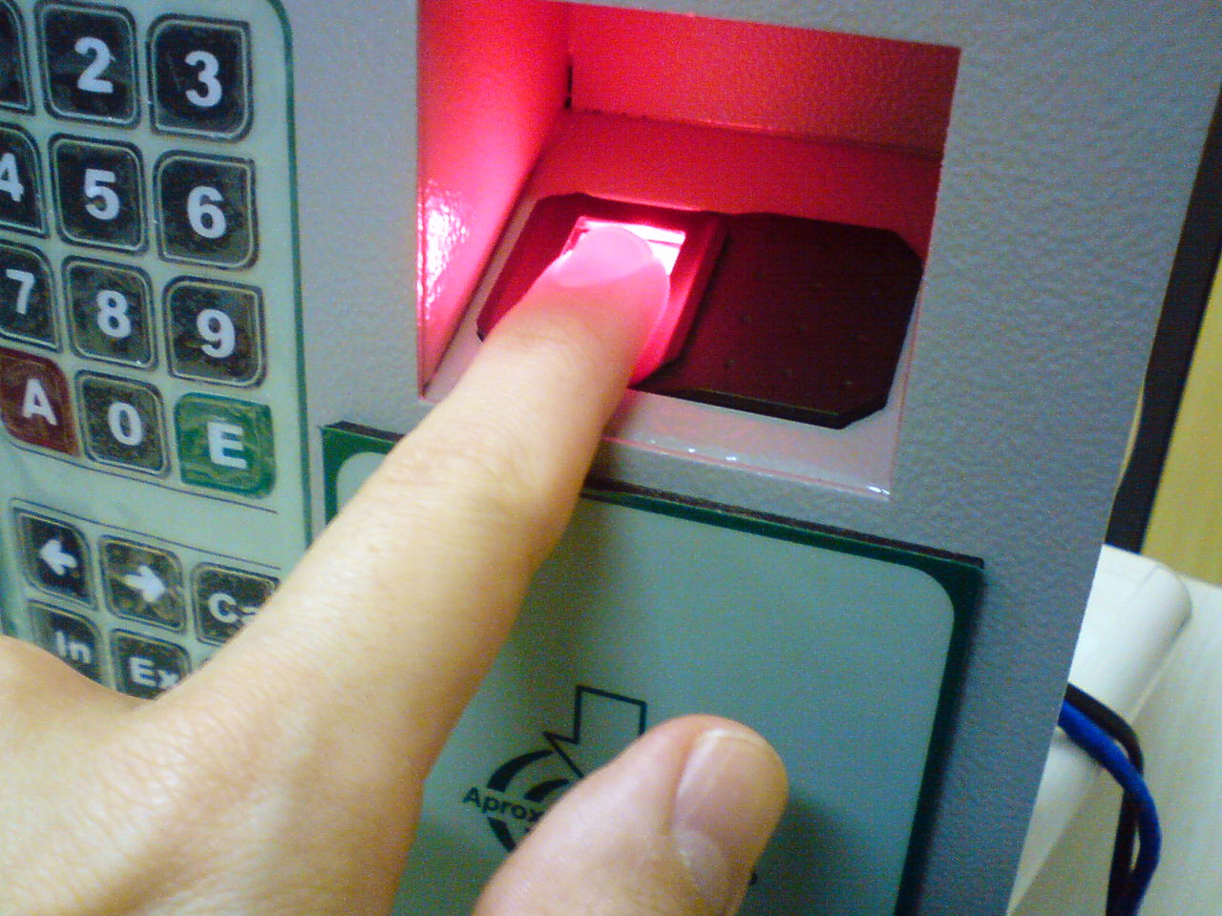
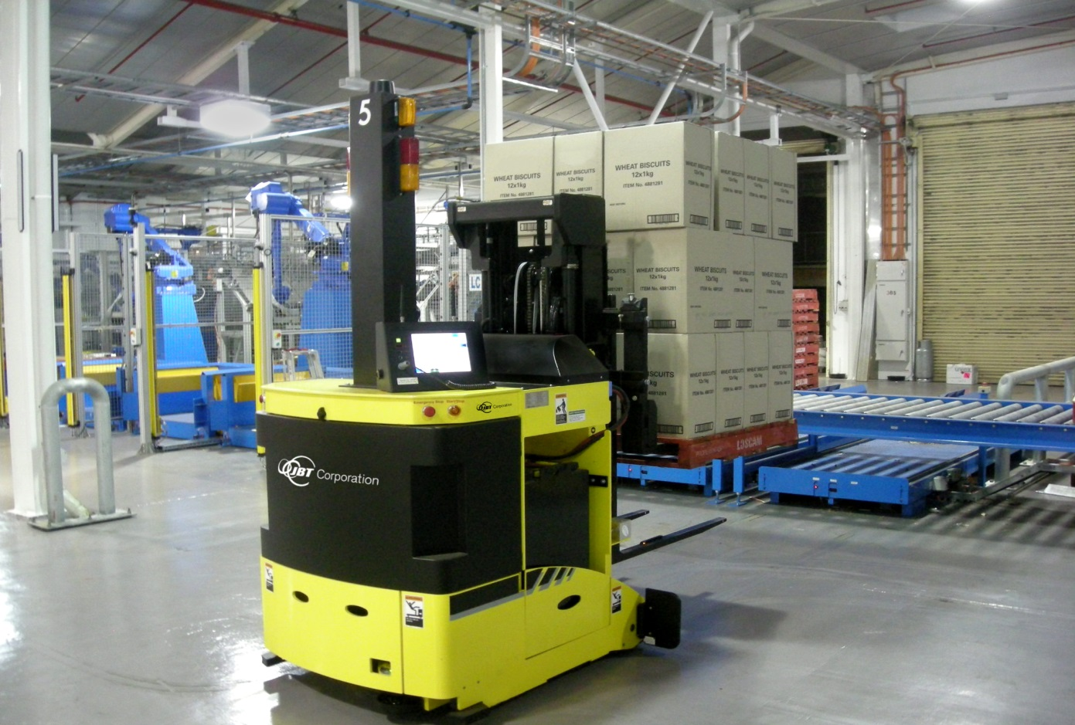
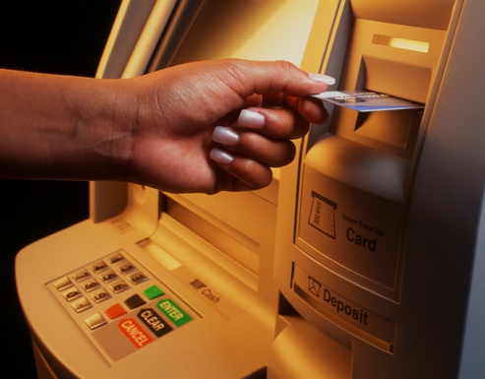
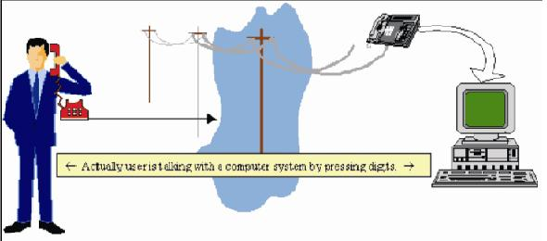
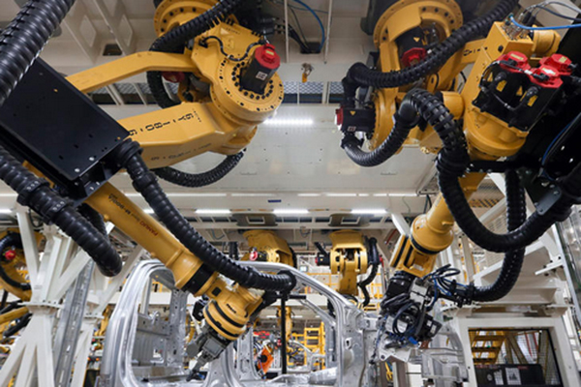
আইসিটি ব্যবহারে কর্মীর দক্ষতা
শিল্পকারখানায় স্বয়ংক্রিয় যন্ত্রের মাধ্যমে কার্য সম্পন্ন করছে
ডিজিটাল টেলিফোন এক্সচেন্জে প্রযুক্তি ব্যবহারকারী
স্বয়ংক্রিয় উপস্থিতি যন্ত্র ব্যবহার করছে
স্বয়ংক্রিয়ভাবে মালামাল গুদামে সজ্জিতকরণ
ইন্টারেক্টিভ ভয়েস প্রযুক্তি ব্যবহার
এটিএম মেশিন ব্যবহার করা

Slide 7
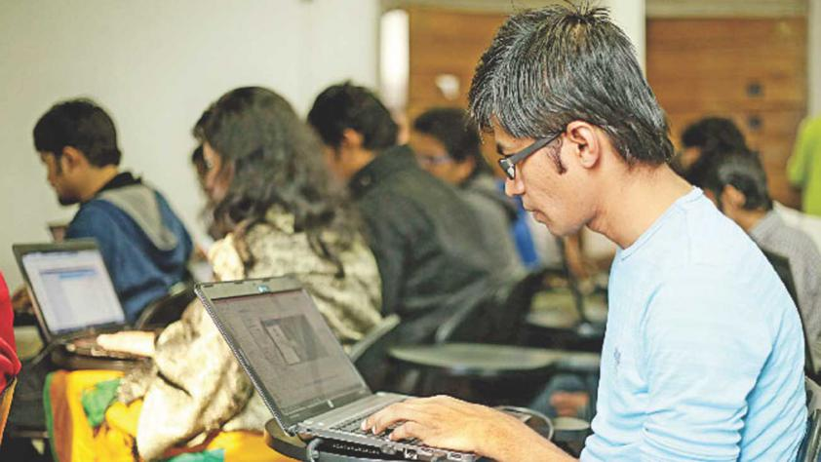
একক কাজ
১। আইসিটি ব্যবহারে দক্ষ হওয়া যায়।
২। আইসিটি যন্ত্রের কাজ সম্পর্কে যথাযথ জ্ঞান থাকা।
তুমি কীভাবে একজন দক্ষ কর্মী হতে পার- এর দু’টি শর্ত লিখ।

Slide 8
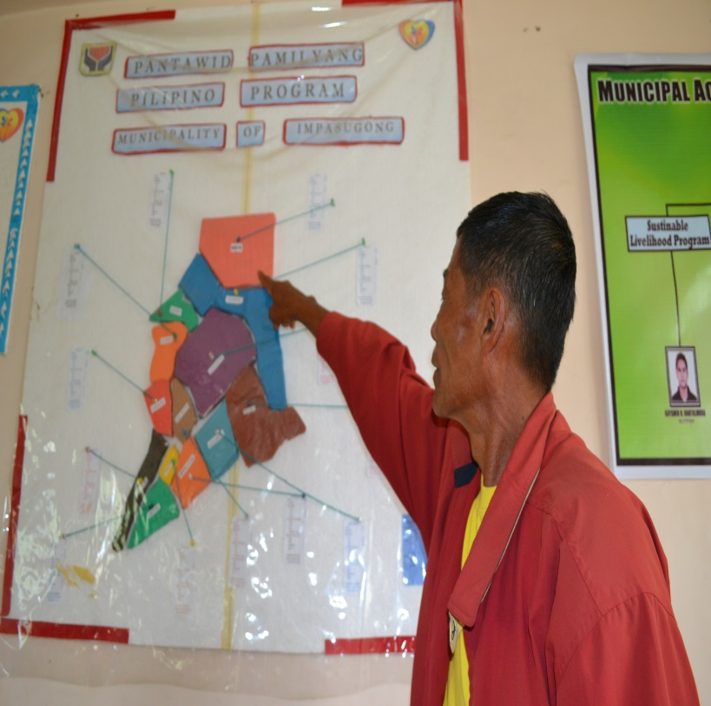
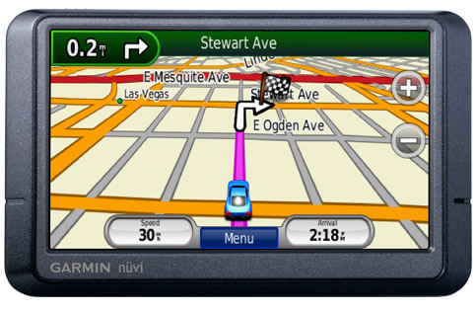
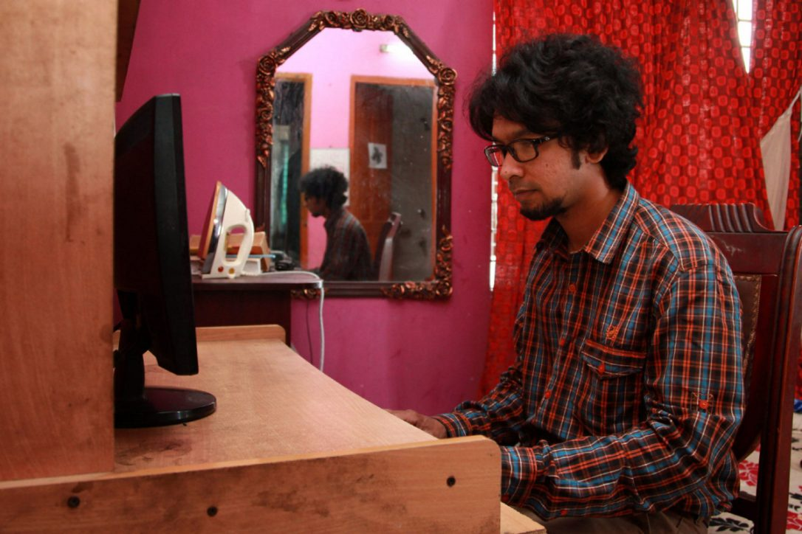
আইসিটির কারণে যেখানে কর্মের ধরন প্রতিনিয়ত বদলে যাচ্ছে
হাতে কলমে লিখার স্থলে কম্পিউটারের মাধ্যমে লিখা
বিশেষ ল্যাবে ছবি প্রিন্ট করে দেখার চেয়ে ডিজিটাল ক্যামেরায় ছবি তুলে দ্রুত দেখা যায়
অফিসে গিয়ে কাজ না করে ঘরে বসেও অফিসের কাজ করা যায়
ম্যাপ ধরে ধরে কোথাও গিয়ে তথ্য না জেনে ঘরে বসেও যানা যায়

Slide 9
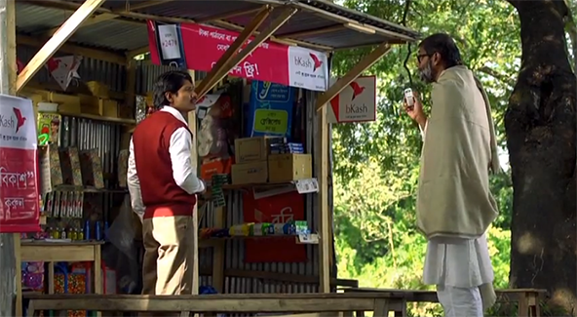
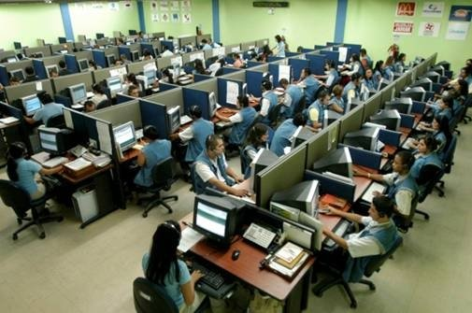
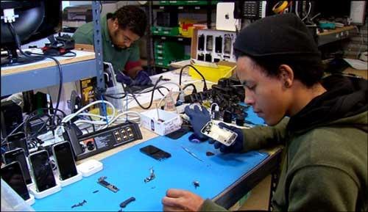
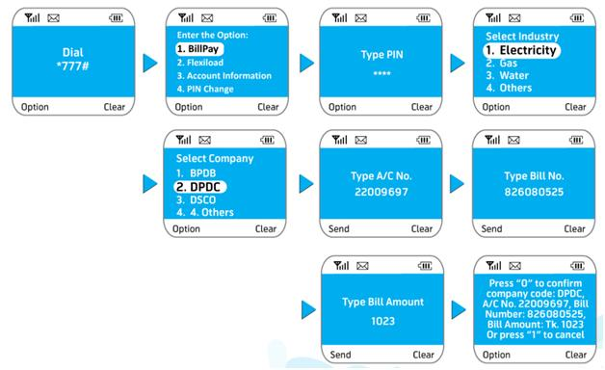
মোবাইল ফোনের বিস্তার ও নতুন কর্মসৃজন
মোবাইল কোম্পনিতে কাজের সুযোগ
মোবাইল ফোনসেট বিক্রয়, বিপনন ও রক্ষণাবেক্ষন
মোবাইল ফোনে বিভিন্ন সেবা প্রদান
নতুন খাতের সৃষ্টি

Slide 10
জোড়ায় কাজ
সম্ভাব্য উত্তর
কর্মের ধরন প্রতিনিয়ত বদলে যাওয়ার কারণ কী ?
মোবাইল ফোনের বিস্তারে কী কী কর্মের সৃজন হচ্ছে?
আইসিটি যন্ত্রের সফল ব্যবহারের কারনে কর্মের ধরনপ্রতিনিয়ত বদলে যাচ্ছে।
মোবাইল ফোনের বিস্তারের ফলে মোবাইল কোম্পনিতে
কাজের সুযোগ, বিক্রয়, বিপনন রক্ষনাবেক্ষণ ও বিভিন্ন
সেবা খাতে সৃজন হচ্ছে।

Slide 11
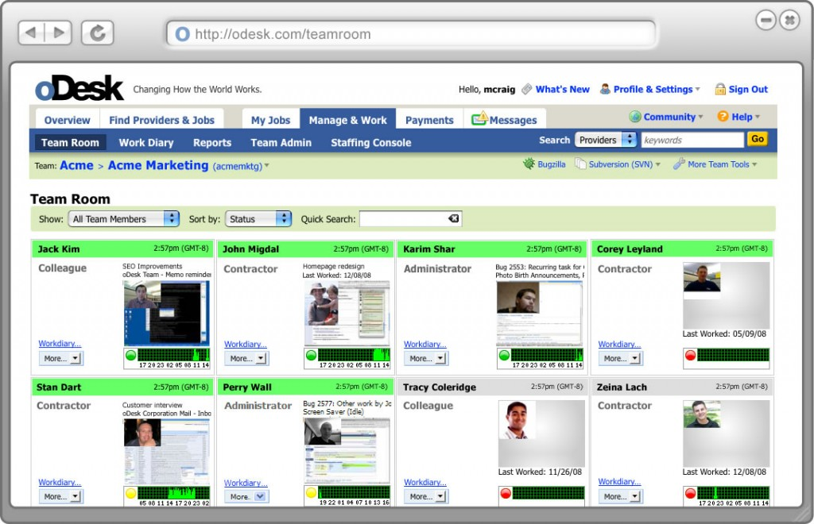
ঘরে বসে আয়ের সুযোগ
কাজসমূহ হলো: ওয়েবসাইট উন্নয়ন, রক্ষণাবেক্ষণ, মাসিক বেতন ভাতার বিল প্রস্তুতকরণ, ওয়েবসাইটে তথ্যযোগ করা, সফট্‌ওয়্যার তৈরি করা।

Slide 12
দলগত কাজ
সম্ভাব্য উত্তর
অনলাইনে ওডেস্ক ও ফ্রিলেন্সারের মাধ্যমে ওয়েবসাইট উন্নয়ন, রক্ষণাবেক্ষণ, মাসিক বেতন ভাতার বিল প্রস্তুতকরণ, ওয়েবসাইটে তথ্য যোগ করা, সফটওয়্যার তৈরী করে ঘরে বসে আয় করতে পারি।
আইসিটির কোন কোন দক্ষতা ঘরে বসে আয়ের সুযোগ করে দিতে পারে?

Slide 13
মূল্যায়ন
মোবাইল ফোনের বিস্তারে কী কী কর্মের সৃজন হচ্ছে?
আউটসোর্সিং-এ কোন কাজটি করা যায়?
ক) সফটওয়্যার ডেভেলপমেন্ট
খ) অপারেটিং সিস্টেম চালানো
গ) সিডি বিক্রি করা
ঘ) কম্পিউটার মেরামত করা

Slide 14
কোন প্রশ্ন?

Slide 15
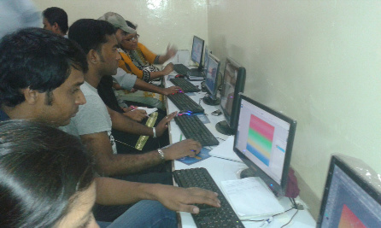
বাড়ির কাজ
তুমি কীভাবে একজন দক্ষ কর্মী হতে পার- বর্ণনা কর।

Slide 16
